Slide 1

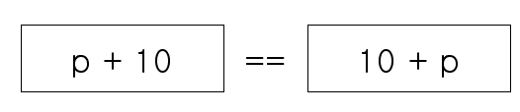
10-4 교환 법칙 해결하기
교환 법칙의 적용
  Associative1.cpp
  Associative2.cpp
그림 10-9

Slide 2
10-4 교환 법칙 해결하기
임시 객체의 생성
  TempObj.cpp
임시 객체 생성의 적용
  Associative2.cpp에 적용
Point(3, 4);
Point Point::operator+(int val)
{
return Point(x+val, y+val);
}

Slide 3
10-5 cout, cin 그리고 endl의 비밀
#include<stdio.h>
namespace mystd //mystd라는 이름공간 시작
{
char* endl="\n";
class ostream // 클래스 ostream 정의
{
public:
ostream& operator<<(char * str) {
printf("%s", str);
return *this;
}
ostream& operator<<(int i) {
printf("%d", i);
return *this;
}
ostream& operator<<(double i) {
printf("%e", i);
return *this;
}
};
ostream cout; //ostream 객체 생성
} // mystd 이름공간 끝
using mystd::cout;
using mystd::endl;
int main()
{
cout<<"Hello World"<<endl<<3.14<<endl;
return 0;
}

Slide 4
10-5 cout, cin 그리고 endl의 비밀
<<, >> 연산자의 오버로딩
  Point 객체를 기반으로 하는 <<, >> 입 출력 연산
  OpOverloading6.cpp
cout<<p  cout.operator<<(p); // (x)
cout<<p  operator<<(cout, p); // (o)
ostream& operator<<(ostream& os, const Point& p)

Slide 5
10-6 인덱스 연산자
기본 자료형 데이터 저장 배열 클래스
  IdxOverloading1.cpp
객체 저장할 수 있는 배열 클래스
  IdxOverloading2.cpp
arr[i]  arr.operator[](i);

Slide 6
10-7 대입 연산자 오버로딩
디폴트 대입 연산자
  멤버 대 멤버 복사
  DefaultSubOp.cpp
p1.operator=(p2);
Point& Point::operator=(const Point& p)
{
x=p.x;
y=p.y;
return *this;
}

Slide 7
10-7 대입 연산자 오버로딩
디폴트 대입 연산자의 문제점
class Person {
private:
char* name;
public:
Person(char* _name);
Person(const Person& p);
~Person();
friend ostream& operator<<(ostream& os, const Person& p);
};
Person::Person(char* _name){
name= new char[strlen(_name)+1];
strcpy(name, _name);
}
Person::Person(const Person& p){
name= new char[strlen(p.name)+1];
strcpy(name, p.name);
}
Person::~Person(){
delete[] name;
}
int main()
{
Person p1("LEE JUNE");
Person p2("HONG KEN");
cout<<p1<<endl;
cout<<p2<<endl;
p1=p2; // 문제의 원인
cout<<p1<<endl;
return 0;
}

Slide 8
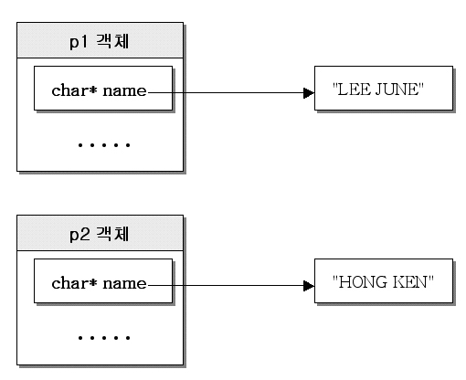
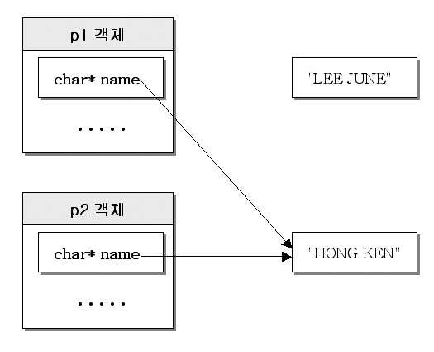
10-7 대입 연산자 오버로딩
디폴트 대입 연산자의 문제점
그림 10-13
그림 10-14

Slide 9
10-7 대입 연산자 오버로딩
깊은 복사(Deep Copy)를 하는 대입 연산자
Person& Person::operator=(const Person& p)
{
delete []name;
name= new char[strlen(p.name)+1];
strcpy(name, p.name);
return *this;
}

